Slide 1


2023
洛阳金隅城集团债权融资计划一期

Slide 2


1
产品介绍
2
风控措施
目录
3
发行方介绍
4
区域介绍
5
项目标的

Slide 3

01
产品介绍

Slide 4

产品要素表
产品名称 | 洛阳金隅城集团资产收益权一期
融资主体 | 洛阳金隅城集团有限公司
产品规模 | 15000万元
年化收益率 | 一年期 二年期 10万元（含）至30万元（不含） 9% 9.4% 30万元（含）至50万元（不含） 9.2% 9.6% 50万元（含）至100万元（不含） 9.4% 9.8% 100万元（含）以上 9.6% 10.0%
认购起点 | 人民币10万元起投，每1万元整数倍递增。
产品期限 | 12个月 24个月
付息方式 | 月付息
资金用途 | 用于市老城区养老服务设施建设项目建设以及补充公司流动资金。
风控措施 | 1、双AA国企平台担保：洛阳古都发展集团有限公司提供全额无条件不可撤销连带责任保证担保及差额补足 洛阳古都丽景控股集团有限公司提供全额不可撤销的连带责任保证担保及差额补足。 2、应收账款质押：发行方提供2.5倍公司确权应收账款质押，债务方确权回购并在中登网质押登记。 3、银行监管：恒丰银行洛阳分行营业部全程监管资金安全。 4、聘请第三方律师事务所和会计事务所全程参与项目尽调

Slide 5
产品亮点
安全性卓越
1、洛阳市，十三朝古都，【河南第二大地级市经济实力位居中部非省会第一】
2、全国首支市级平台三AA组合政信类项目：
AA融资主体 + AA担保主体1 + AA担保主体2
3、提供足额应收账款抵押
兑付方式：按月付息
产品期限灵活，12个月和24个月可选

Slide 6
交易结构图
投资人
金融资产登记中心
备案
认购份额
洛阳金隅城集团有限公司
支付本金及收益
洛阳金隅城集团债计划一期
应收账款质押
恒丰银行洛阳分行
还本付息
洛阳古都发展集团有限公司
监管
发行
无限责任担保
洛阳金隅城集团有限公司
无限责任担保
洛阳古都丽景控股集团有限公司
投向
市养老服务设施建设项目以及补充公司流动资金
现金流
法律关系

Slide 7
02
风控措施

Slide 8


风控措施
双AA国企平台担保
洛阳古都发展集团有限公司，主体评级AA，洛阳市老城区最大的ZF平台，实控人为老城区财政局，总资产155.26亿元，担保方通过决议，为本产品承担连带担保责任。
洛阳古都丽景控股集团有限公司，主体评级AA洛阳市老城区CZ局直接控制平台，资产规模近300亿元。
足额应收账款质押
发行方提供2.4倍公司确权应收账款质押，债务方确权回购并在中登网质押登记。
第三方律师事务，会计事务所参与项目尽调
银行监管

Slide 9
担保方介绍
洛阳市人民政府批准组建的全市唯一一家国有资本运营公司，注册资本 10 亿元。
古都集团坚持国有资本市场化运营，通过股权、基金投资，培育孵化，价值管理等方式，重点进行文化旅游产业投资、人工智能和新能源等创新型企业投资、城市建设和新型基础设施建设投资、贸易类企业并购及科创园、文化产业园建设。旗下拥有洛阳古都资产管理有限公司、深圳丽景融合控股有限公司、洛阳金元古城文化建设有限公司等10家二级全资子公司，控股、参股吉林金冠电器股份公司、特富特科技（深圳）有限公司、洛阳正硕电子科技有限公司、洛阳东都垚元控股有限公司等 13 家子公司。
古都集团成立以来，成功打造洛邑古城，使之成为河洛大地靓丽名片；倾力打造古都科创园、古都影视文化产业园，为高新技术和影视文化企业孵化培育、产业集聚搭建优质平台；抢抓机遇收购金冠股份等上市公司，为实施资本运作和进军新能源领域占领先机。
放眼未来，集团将根植河洛大地，充分发挥国有资本运营公司体制机制优势，坚定市场化方向，提升资源整合能力，融合资金聚变能力，发扬“用心、创心、恒心、信心”的古都精神，以开拓进取的精神深耕细作，以开放创新的姿态合作共赢，朝着经济效益、社会效益、文化生态效益一流的现代化企业迈进。
综上所述，洛阳古都发展集团有限公司提供无条件不可撤销的连带责任保证担保，对本次产品本息偿还具有很强的保障作用。

Slide 10
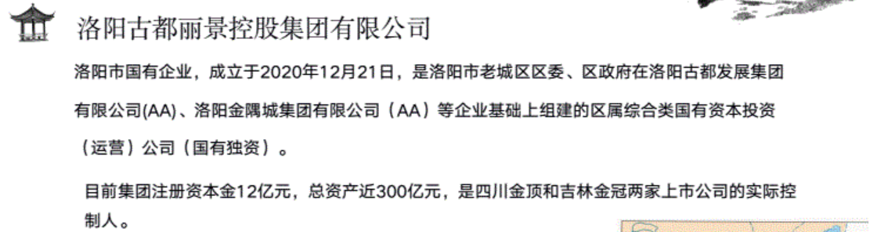
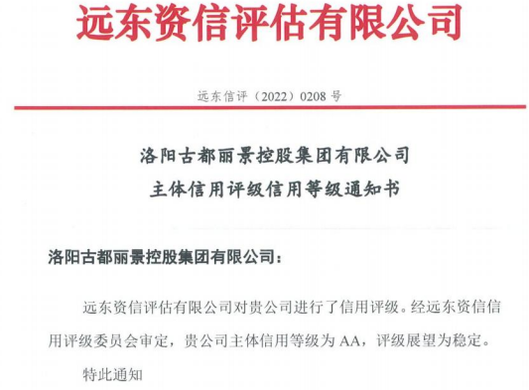
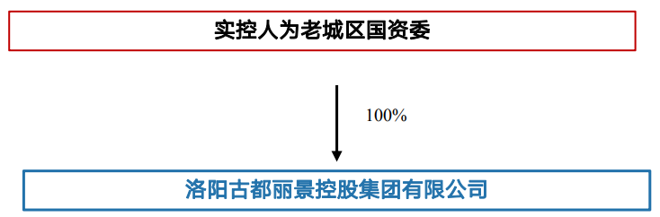

担保方介绍

Slide 11
03
发行方介绍

Slide 12
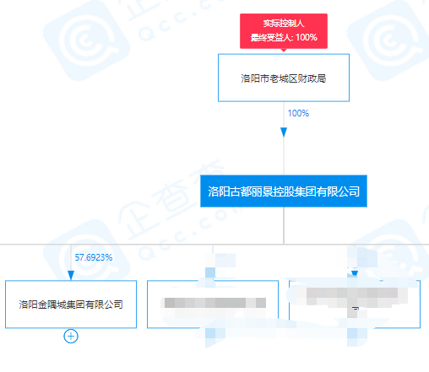
公司简介
公司名称 | 洛阳金隅城集团有限公司
注册资本 | 52000万元
法定代表人 | 靳宗贵
成立时间 | 2013年7月25日
注册地址 | 洛阳市老城区义勇街4号院18栋3楼301-305
经营范围 | 市政工程、公路工程、城乡基础设施项目的投资、建设及运营；新型城镇化建设;旧城改造、棚户区改造；土地整理、开发；政府引导项目及战略新兴产业的投资，对银行、证券（严禁炒作股票）、信托、保险、担保金融机构的投资；环卫保洁，物业管理，房屋租赁，文化旅游项目开发与建设，物流、贸易、农业观光旅游（以上经营范围凭有效资质证经营），建筑工程设备租赁；酒店管理、餐饮管理；城市道路设施管理服务，城市桥梁设施管理服务等等（依法须经批准的项目，经相关部门批准后方可开展经营活动）。
公司股东为洛阳老城区财政局实际控股。

Slide 13
财务分析
单位：亿元
2018-2020年公司资产与负债略有上升，主要是资产中其他应收款上升，负债中长期应付款上升所致。近三年公司资产负债率逐年上升，且公司整体负债水平相对低，偿债能力有保障。
2018-2020年公司营业收入与净利润较平稳，波动不大。公司为当地重要的政府平台公司，承担当地基础设施项目建设，未来公司盈利水平稳定，还款有保障。

Slide 14
洛阳金隅城集团有限公司于2013年7月25日经洛阳市老城区人民政府批准成立，属国有控股有限责任公司，注册资本金伍亿贰仟万圆整，法定代表人唐云峰。
洛阳金隅城集团有限公司设董事会、支委会、监事会和经营层，内设党群工作部、综合管理部、审计监察及风险控制部、计划财务部、企管投资部、融资管理部、基础设施部、项目管理部。共8个职能部门。集团现有员工60余人，中高级专业技术职称人员7人。
洛阳金隅城集团有限公司主要承担城市及农村基础设施建设项目的投资；保障房项目的投资；土地整理的投资；政府引导项目及战略新兴产业的投资，对银行、证券、信托、保险、担保金融机构的投资；房地产、经验与销售，环卫保洁，物业管理，房屋租赁，文化旅游项目开发与建设，物流、贸易、农业观光旅游，建筑工程设备租赁；酒店管理、餐旅管理；园林绿化、花卉苗木的种植及策划，广告的设计、制作、代理及发布，影视制作，演艺表演，电影放映，动漫设计，计算机软件开发与销售；仓储服务，汽车租赁，汽车修理，室内外装饰；建筑材料、装饰材料、五金交电、工艺品的销售；城市道路设施管理服务、房地产开发、旧城改造、保障性住房等项目的建设，是集建设、房地产开发、资本运作于一体的现代企业集团。
公司成立至今，认真落实区委、区政府指示精神，在新的起跑线上，将秉承“以社会为己任，以企业为本位，创造财富，赢得共赢”的经营理念，立足老城，面向全国，精益求精，新益更新，强益图强，用激情点燃企业梦想。

Slide 15
04
区域介绍

Slide 16
区域简介
洛阳市，简称“洛”，别称洛邑、洛京，河南省地级市，中原城市群副中心城市， 洛阳市总面积15230平方千米，其中市区面积2229平方千米，河南省西部，东西长约179千米，南北宽约168千米。横跨黄河中下游南北两岸，东邻郑州市，西接三门峡市，北跨黄河与焦作市接壤，南与平顶山市、南阳市相连。
洛阳市有5000多年文明史、4000多年城市史、1500多年建都史。洛阳是华夏文明的发祥地之一、丝绸之路的东方起点，隋唐大运河的中心，历史上先后有十三个王朝在洛阳建都。洛阳市有二里头遗址、偃师商城遗址、东周王城遗址、汉魏洛阳城遗址、隋唐洛阳城遗址等五大都城遗址。截至2019年3月，洛阳市共有龙门石窟、汉函谷关、含嘉仓等3项6处世界文化遗产；2019年末，洛阳市共有A级旅游景区82处，其中4A级以上景区30处。洛阳市有中国洛阳牡丹文化节、河洛文化旅游节等节日活动。洛阳市获得中国优秀旅游城市、全国园林城市、国家卫生城市、全国文明城市等荣誉。
2019年末，洛阳市总人口717.02万人，常住人口692.22万人，城镇常住人口409.10万人；截至2021年3月，洛阳市下辖7个县、7个区；截至2020年末，洛阳市地区生产总值达到5128.4亿元，按可比价计算，比上年增长3.0%。其中，第一产业增加值254.1亿元，增长2.7%；第二产业增加值2312.2亿元，增长3.6%；第三产业增加值2562.1亿元，增长2.3%。

Slide 17
地区经济
2019年末，洛阳市总人口717.02万人，常住人口692.22万人，城镇常住人口409.10万人；截至2021年3月，洛阳市下辖7个县、7个区； 截至2020年末，洛阳市地区生产总值达到5128.4亿元，按可比价计算，比上年增长3.0%。其中，第一产业增加值254.1亿元，增长2.7%；第二产业增加值2312.2亿元，增长3.6%；第三产业增加值2562.1亿元，增长2.3%。
洛阳市为河南省第二大地级市，十三朝古都，世界文化名城，中国四大古都之一！中原城市群副中心城市，19年GDP达5035亿元，一般预算收入342.7亿元，经济实力位居中部非省会城市第一！
经济发展
截至2020年末，洛阳市地区生产总值达到5128.4亿元，按可比价计算，比上年增长3.0%。其中，第一产业增加值254.1亿元，增长2.7%；第二产业增加值2312.2亿元，增长3.6%；第三产业增加值2562.1亿元，增长2.3%。
财政水平
2019年，洛阳市地区生产总值5034.9亿元，按可比价计算，比上年增长7.8%。其中，第一产业增加值245.1亿元，增长3.7%；第二产业增加值2330.6亿元，增长8.8%；第三产业增加值2459.2亿元，增长7.3%。人均生产总值达72912元，增长7.0%。
城市人口
2019年末洛阳市总人口717.02万人，比上年末增加3.35万人。年末常住人口692.22万人，比上年末增加3.37万人，其中市区人口230.95万人，比上年末增加6.02万人。年末城镇常住人口409.10万人，城镇化率为59.10%，比上年末提高1.53个百分点。

Slide 18
认购流程
向客户发放《认购确认书》，至此，认购完成！
电话通知客户到账情况
凭打款凭证领取《认购协议》
三份《认购协议》+一份《产品说明书》
认购确认书
身份证正反面图片+打款银行卡正反面图片
到账
姓名+产品名称+产品期限+联系电话+联系地址
打款
签署合同
2023洛阳金隅城集团资产收益权项目打款账号
账户名：洛阳金隅城集团有限公司
账号：4105 0102 1001 0000 0023
开户行：恒丰银行股份有限公司洛阳分行营业部
提交资料
客户预约

Slide 19
2023
感谢您的观看

